Slide 1
Giới thiệu dự án mô hình xếp hạng tín dụng
Sử dụng dữ liệu viễn thông
Phòng Phân tích dữ liệu – TTCN - VDS
Hà Nội, T6/2020

Slide 2
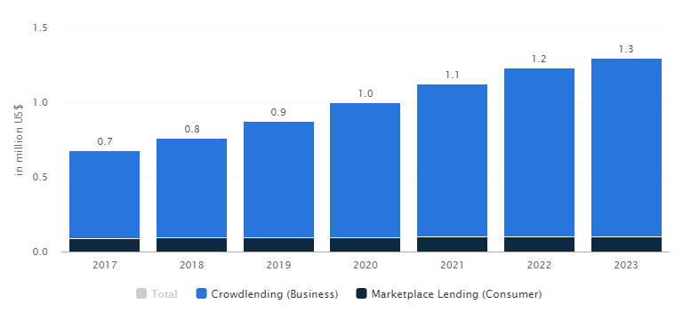
Thị trường vay tín chấp
Dữ liệu thị trường vay tín chấp tham chiếu từ thị trường P2P do hai thị trường này có tính chất sản phẩm tương đồng
Tăng trưởng giá trị giao dịch tại thị trường P2P Việt Nam
Crowdlending (Business) là cho vay P2P với SMEs, hộ kinh doanh.
Marketplace lending (Consumer) là cho vay P2P với cá nhân.
Nguồn dữ liệu Statista
Đánh giá: Tốc độ tăng trưởng thị trường vay ở Việt Nam đang còn dư địa cao, khi dự báo tốc độ tăng trưởng sẽ còn tăng trong 03 năm tới. Măt khác rất ít ngân hàng ở thị trường Việt Nam có mô hình phê duyệt khoản vay tín chấp tự động cho thấy tiềm năng áp dụng công nghệ vào thị trường này còn nhiều để khai thác

Slide 3
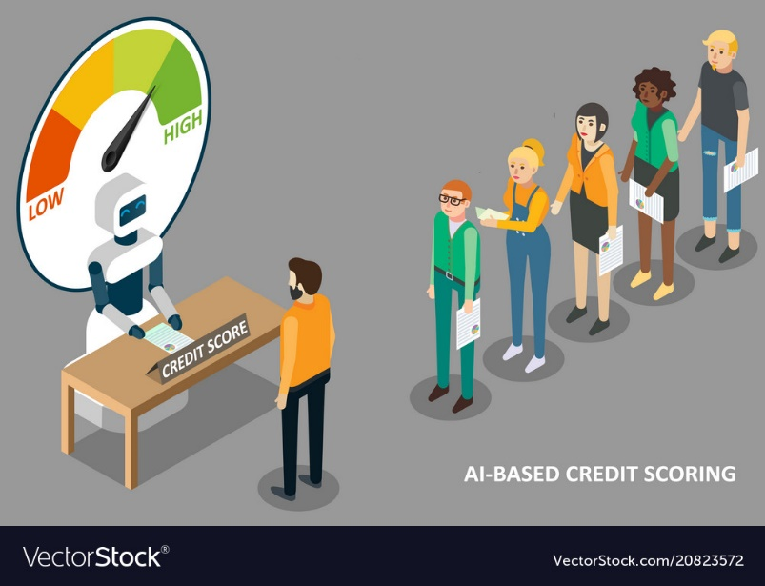
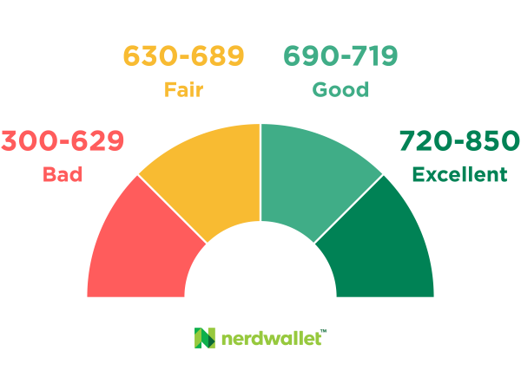

Lợi ích mô hình xếp hạng
Thay vì sử dụng phương pháp thẩm định chuyên gia, các mô hình xếp hạng tín dụng hiện đại sẽ sử dụng thống kê hồi quy, mô hình máy học, trí tuệ nhân tạo để xử lý dữ liệu lớn.
Lợi ích
Chuẩn hóa quy trình, sản phẩm vay
Phê duyệt tự động nhanh chóng
Tính chính xác được cải thiện
Giảm chi phí vận hành
Kết quả nhất quán, khách quan (ít can thiệp con người)
Quản trị rủi ro theo chuẩn (Basel)

Slide 4

Vấn đề mô hình hiện nay
Mô hình xếp hạng tín dụng hiện nay của các hầu hết tổ chức tài chính chủ yếu xây dựng trên các dữ liệu về lịch sử tín dụng, giao dịch tài chính
Tuy nhiên có đến 80% khách hàng tới vay vốn chưa có dữ liệu lịch sử tín dụng
?
?
?
?
80%
Khách hàng tới vay vốn chưa có lịch sử tín dụng*
Cạnh tranh nhiều
Lợi suất thấp
Khó chấm điểm
Cần một mô hình xếp hạng tín dụng mới với nguồn dữ liệu thay thế để có thể tiếp cận các khách hàng chưa/ ít có dữ liệu lịch sử tín dụng
* Theo dữ liệu báo cáo World Bank 2020

Slide 5
Lợi thế dữ liệu viễn thông
Mức độ phủ rộng, toàn bộ những người có thuê bao Viettel ~ 55% thị phần Việt Nam
Các dữ liệu phù hợp mô hình được thuật toán lựa chọn, giảm tính chủ quan con người
Kích cỡ dữ liệu lớn với hàng chục triệu bản ghi hàng ngày
Thuật toán tính điểm chủ yếu là máy học, ít giả định và sự can thiệp con người
Tần suất dữ liệu cập nhật liên tục theo thời gian thực
Chất lượng thông tin có giá trị dự báo điểm tín dụng, xem chi tiết trang 6 và 11

Slide 6







Nghiên cứu & giải pháp uy tín
Các nghiên cứu uy tín về độ hiệu quả của mô hình xếp hạng tín dụng bằng dữ liệu viễn thông so với mô hình chỉ sử dụng dữ liệu tài chính hiện tại
MobiScore: Towards Universal Credit Scoring from Mobile Phone Data*
Behavior Revealed in Mobile Phone Usage Predicts Credit Repayment Development of credit scores with telco data using Machine Learning and agile methodology in Brazil
Các fintech về mô hình xếp hạng tín dụng sử dụng dữ liệu viễn thông trên thị trường châu Á
Đánh giá: việc xây dựng mô hình xếp hạng tín dụng bằng dữ liệu viễn thông là khả thi
* Click vào link để đọc chi tiết

Slide 7

Giải pháp dữ liệu viễn thông
VDS sử dụng thuật toán máy học và trí tuệ nhân tạo khai thác nguồn dữ liệu 60 triệu người dùng viễn thông để xây dựng mô hình
Điểm 300-850
Phân tích dữ liệu lớn
Thuật toán máy học
👧👨
👩
Dữ liệu Telco
Hỗ trợ đinh chế tài chính ra quyết định cấp tín dụng
👦
Mô hình xếp hạng tín dụng
Ngân hàng Công ty tài chính
Sàn vay vốn
Thuê bao Viettel

Slide 8



Sản phẩm xếp hạng tín dụng
Chấm điểm tín dụng (Credit scoring)
Dự báo xu hướng vay (Propensity to borrow)*
Nhận diện gian lận (Fraud score)*
* Sản phẩm đang trong quá trình phát triển

Slide 9





Chấm điểm tín dụng
Đặc điểm mô hình chấm điểm
Mục tiêu:
Dự báo khả năng và mức độ sẵn sàng trả nợ của khách hàng cá nhân Cung cấp ngưỡng điểm đánh giá khả năng trả nợ để ra quyết định về cấp tín dụng (như giải ngân, hạn mức, lãi suất,..)
Dải điểm: 300 – 850 theo chuẩn FICO, càng cao càng tín nhiệm
Đầu vào
Mô hình
Đầu ra
Mức điểm khách hàng tại ngày đưa vào mô hình
Số điện thoại Viettel
Chứng minh thư thuê bao Viettel
?
Dự báo về xác suất vỡ nợ khách hàng trên mức điểm

Slide 10
Chấm điểm tín dụng
Dữ liệu mô hình chấm điểm
Dữ liệu biến đầu vào là 458 biến và có cập nhật dữ liệu cho mô hình hàng tháng để đảm bảo cải thiện mô hình liên tục
Sử dụng dịch vụ*
Thói quen di chuyển
Quan hệ xã hội
Nhân khẩu học
Các thông tin cơ bản để định danh người dùng như họ tên, tuổi, giới tính, địa chỉ, loại điện thoại,...
Các biến liên quan đến thói quen sử dụng các dịch vụ viễn thông của người dùng như số lượng, tần suất, độ dài các cuộc gọi, SMS, gói cước...
Đặc điểm di chuyển hàng ngày của người dùng như dự đoán nơi làm việc, nhà ở, địa điểm thường xuyên tới,...
Đặc điểm giao tiếp của người dùng với xã hội qua SMS, cuộc gọi như số cuộc gọi/ tin nhắn được đáp lại, thời gian giữa lần gọi qua lại,...
Dữ liệu nhãn – được trích xuất lịch sử tín dụng theo SMS Banking các sản phẩm vay tiêu dùng của các đinh chế tài chính
Khách hàng tốt (Good)
Nợ quá hạn < 30 ngày
Khách hàng xấu (Bad)
Nợ quá hạn > 30 ngày
*Biến này được phân loại chi tiết theo ngày làm việc với cuối tuần, giờ làm việc và nghỉ ngơi

Slide 11
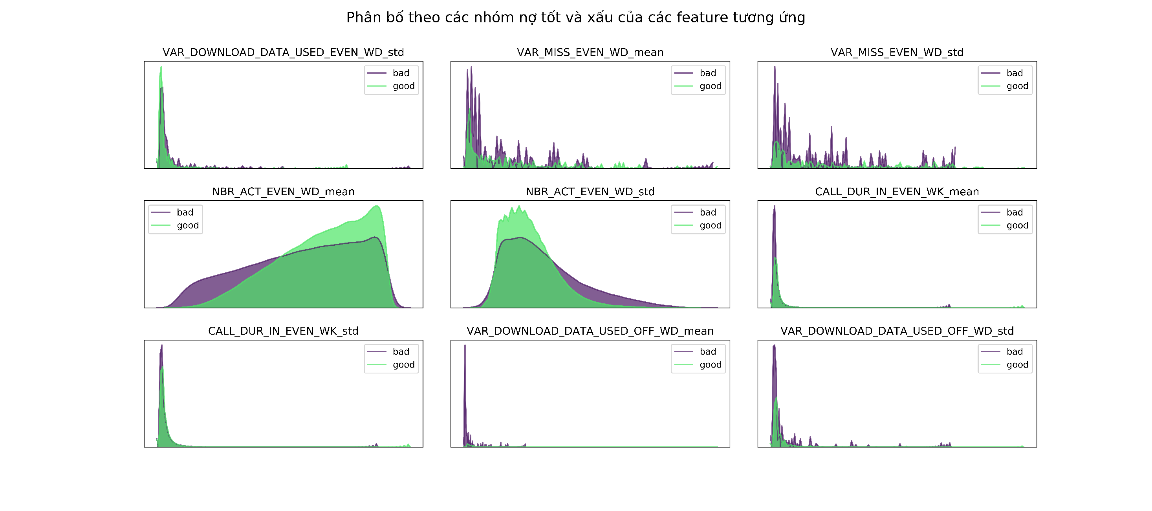
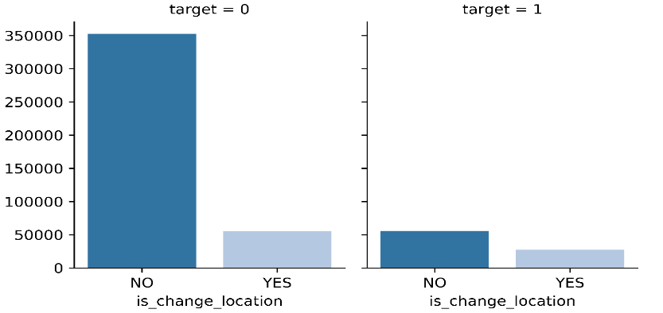
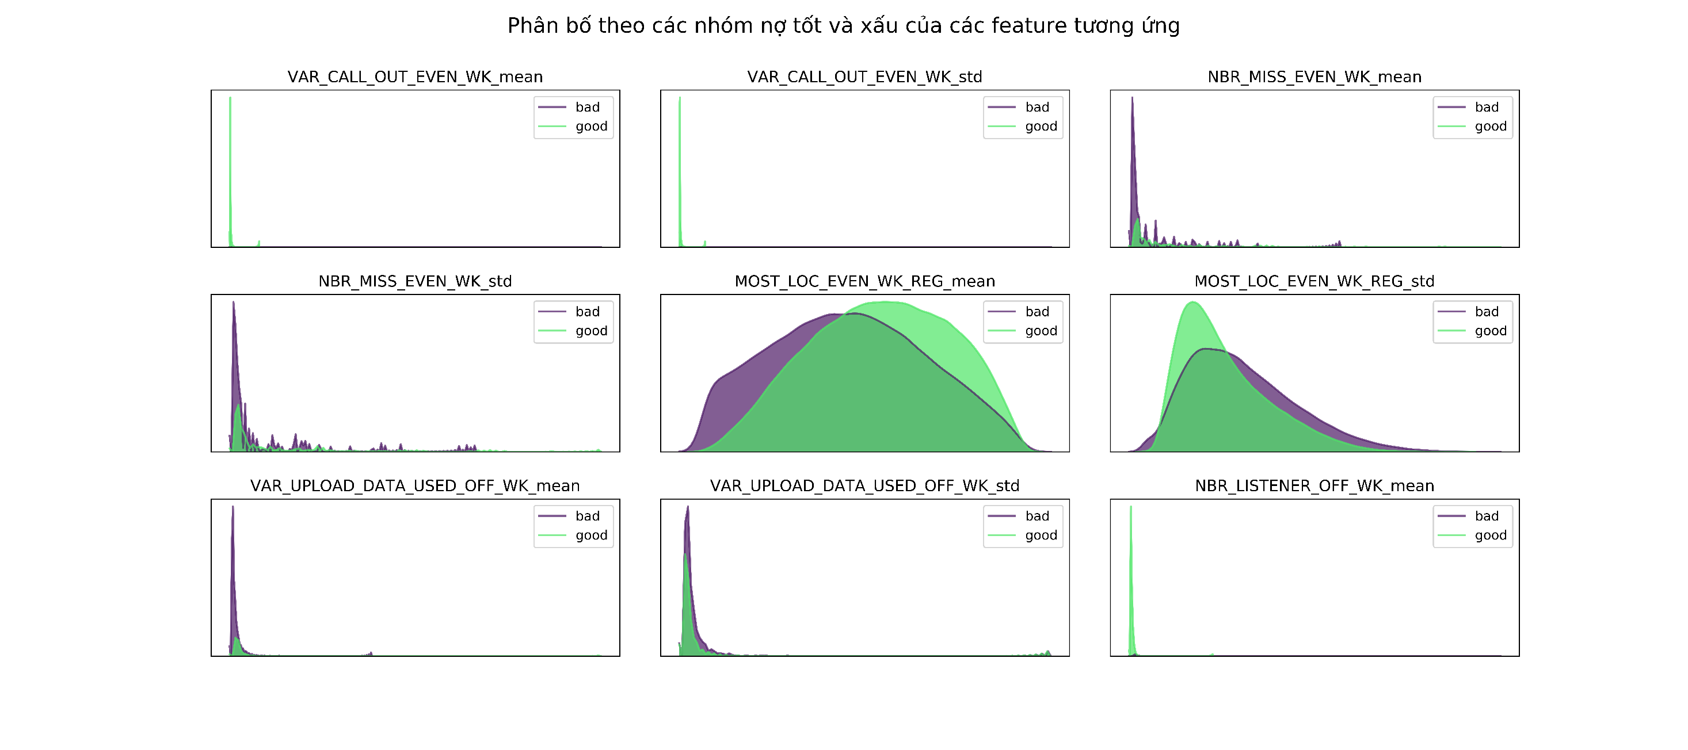
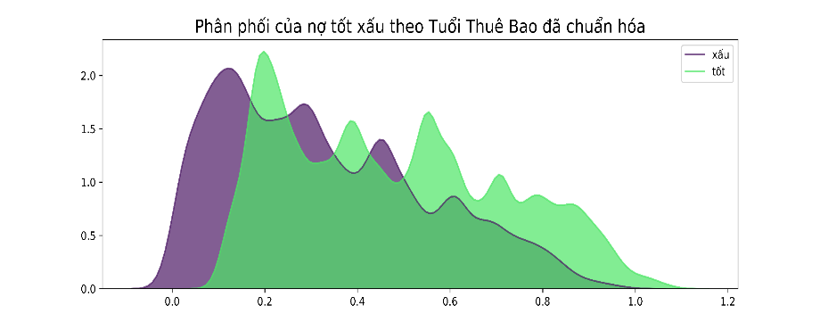
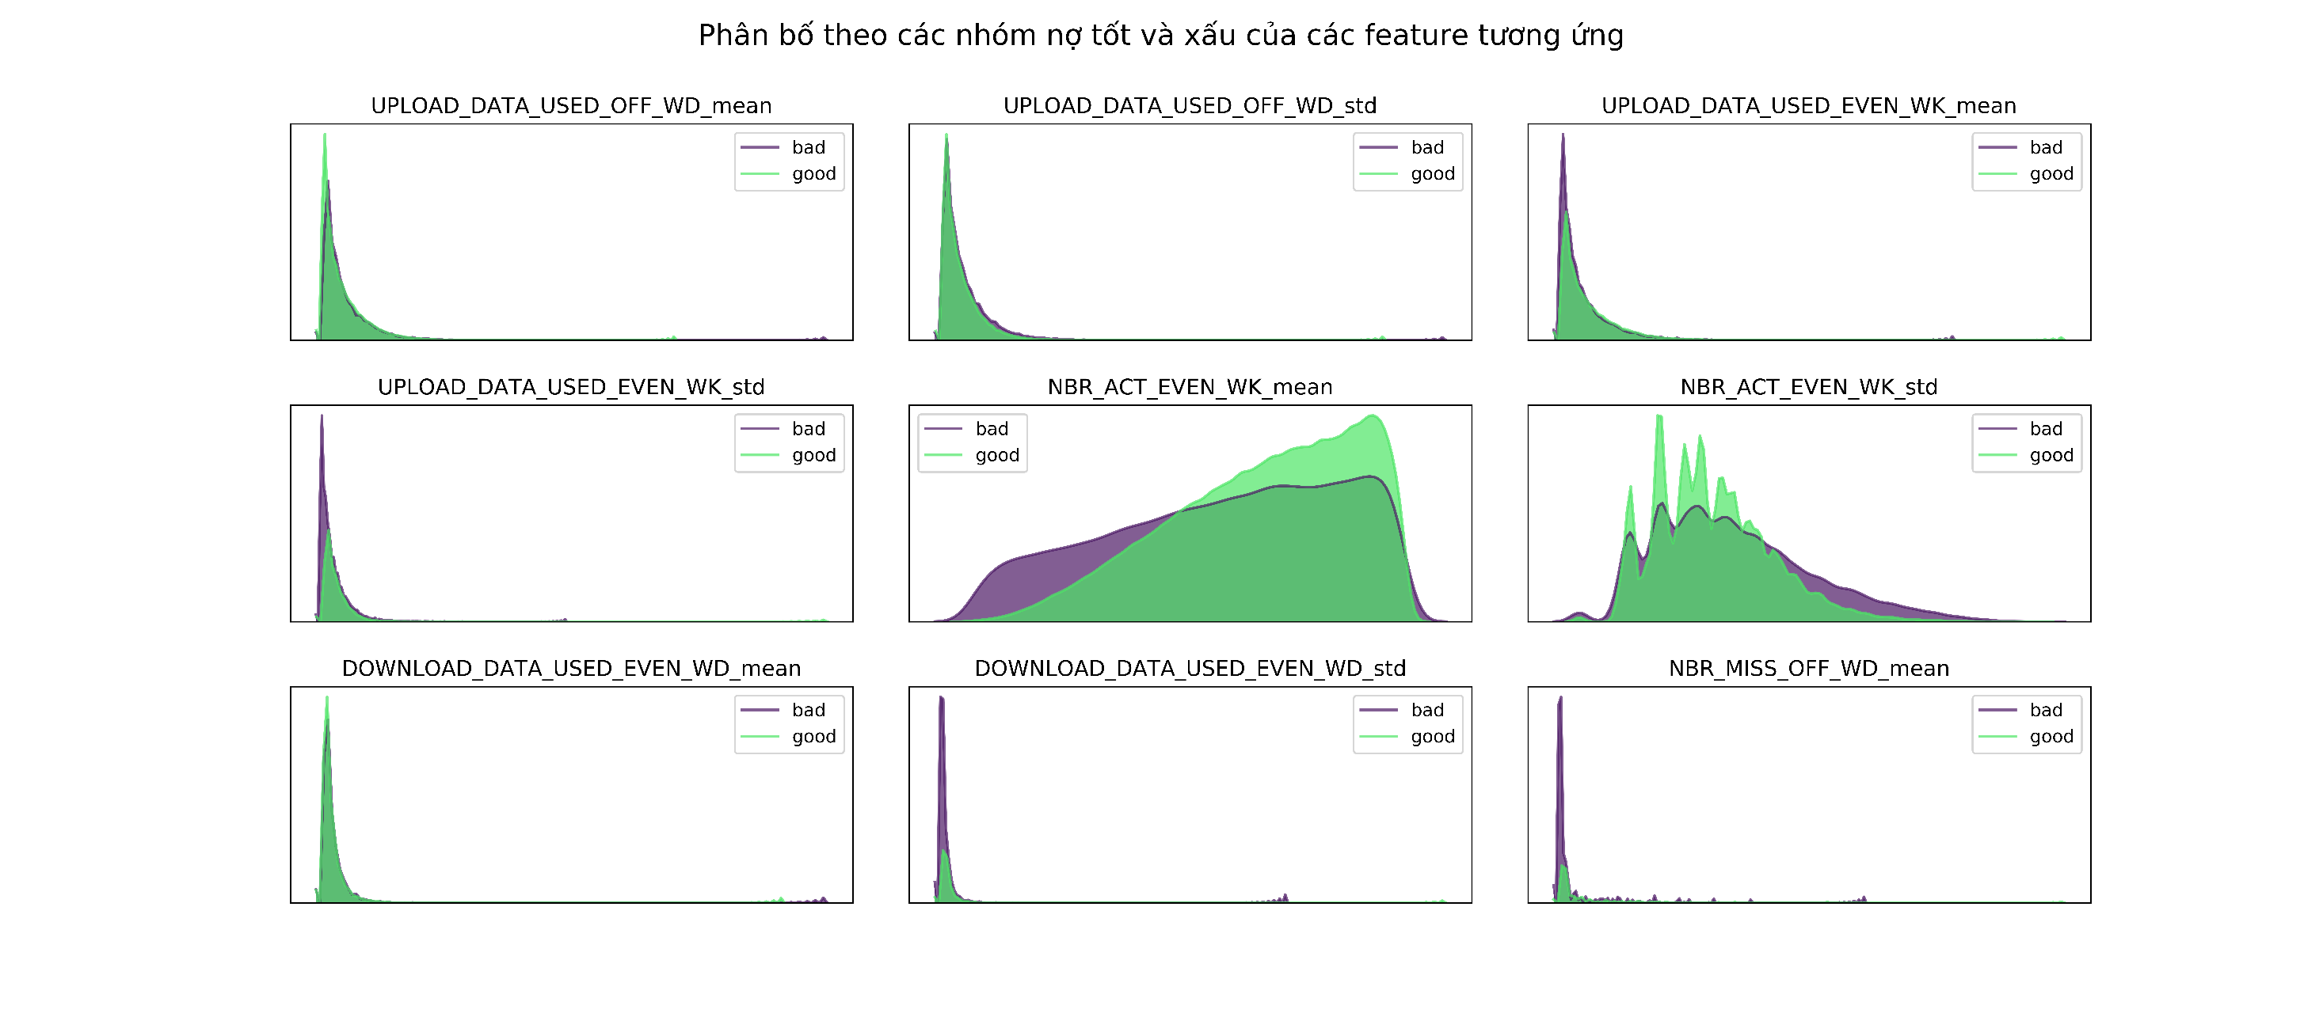
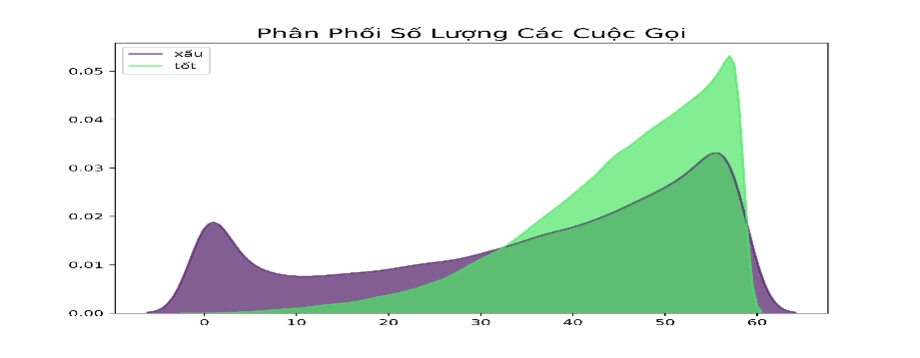
Chấm điểm tín dụng
Khả năng dự báo của dữ liệu
Phân Phối Thuê Bao Có Ít Nhất 01 Lần
Thay Đổi Địa Điểm Làm Việc
Phân Phối Trung Bình Số Ngày Sử Dụng Dịch Vụ Vào Buổi Tối & Trong Tuần
Phân tích một số biến quan trọng nhận thấy phân phối giá trị có tính phân biệt về tín dụng xấu, tốt
Phân Phối Trung Bình Tần Suất Tới Địa Chỉ Hay Đến Nhất Vào Buổi Tối & Cuối Tuần
Phân Phối Tuổi Thuê Bao Viễn Thông (Đã Biến Đổi Chuẩn Hóa)
Dữ liệu viễn thông có khả năng để xếp hạng tín dụng các thuê bao
Phân Phối Trung Bình Số Ngày Sử Dụng Dịch Vụ Vào Buổi Tối & Cuối Tuần
Phân Phối Số Lượng Cuộc Gọi/Tháng Của Thuê Bao
Nợ xấu
Nợ tốt

Slide 12
Chấm điểm tín dụng
Hiệu quả dự báo của mô hình
Tính dự báo mô hình được kiểm thử trên tập dữ liệu độc lập với dữ liệu xây mô hình, bao gồm gần 700,000 thuê bao (TB) trong đó có khoảng 21,000 thuê bao là khách hàng xấu
Kết quả kiểm thử
 | Dự báo TB xấu | Dự báo TB tốt
TB xấu thực tế | 16,483 | 4,327
TB tốt thực tế | 211,030 | 443,801
Kết luận: mô hình có tính dự báo cao với khả năng dự báo được 79.2 % khách hàng xấu/ toàn bộ tập khách hàng xấu và chỉ dự báo nhầm khách hàng xấu thành tốt là 20.8%
Chỉ số đo lường tổng thể mô hình Gini: 0.72 sai số trung bình 0.01
Xét về tổng thể mô hình, Gini dao động từ -1 đến 1 tương ứng với việc mô hình dự báo sai 100% hay đúng 100%.

Slide 13
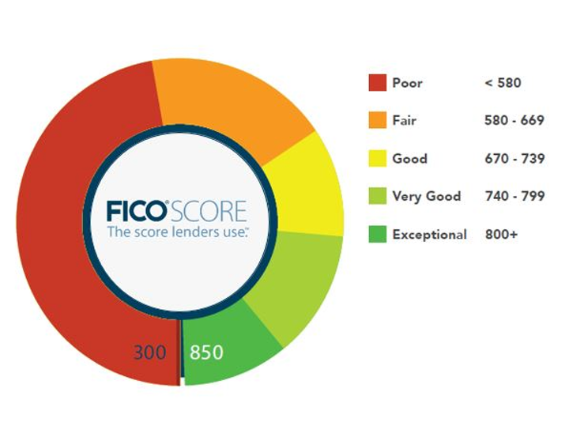
Chấm điểm tín dụng
So sánh phổ điểm của mô hình
Mô hình dự báo đưa ra ngưỡng điểm xếp hạng tín dụng khách hàng theo chuẩn FICO (300 – 850) với 05 mức:
Phân phối phổ điểm do mô hình viễn thông dự báo có nhiều điểm tương đồng với phân phối phổ điểm của hệ thống FICO*, cho thấy tính tin cậy của mô hình
* Truy cập đường link xem thêm về tính phổ biến của hệ thống FICO

Slide 14
Xin chân thành cảm ơn!
Mọi thắc mắc liên hệ
Phòng Phân tích dữ liệu – Trung tâm Công nghệ
Tổng công ty Dịch vụ số Viettel

Slide 15

Thành viên dự án
Your name
Your name
Your name
Your name
Project Manager
Data Scientist
AI Engineer
Developer
Easy to change colors, photos and Text.
Easy to change colors, photos and Text
Easy to change colors, photos and Text
Easy to change colors, photos and Text

